Slide 1

Banco de Dados – C07
Felipe Tagawa Reis
Comandos
Básicos

Slide 2

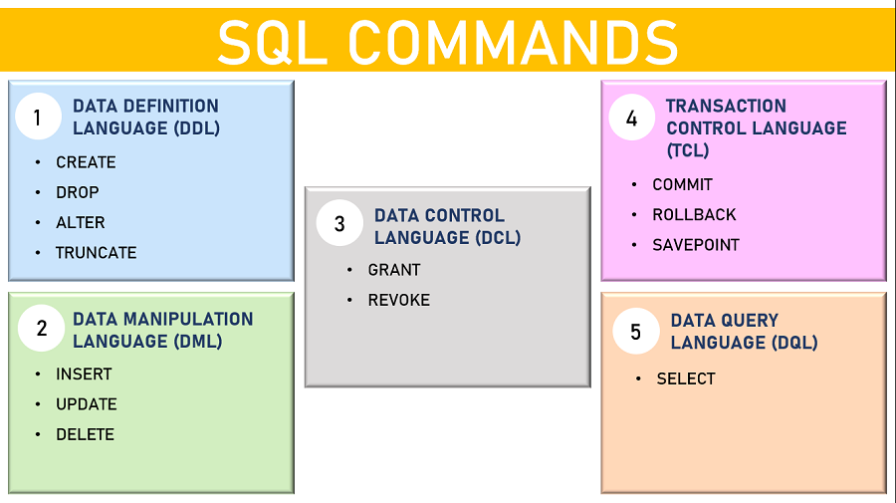
Linguagem SQL

Slide 3
Aula de Hoje

Slide 4
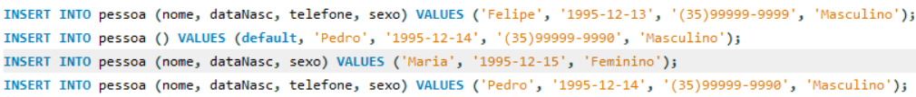
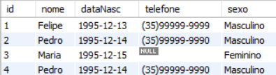
Comando INSERT
INSERT INTO tabela VALUES (valores);
Visualização dos dados:

Slide 5
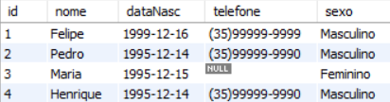

Comando UPDATE
UPDATE tabela SET valorNovo WHERE lógica;
Visualização dos dados:

Slide 6


Comando DELETE
DELETE FROM tabela WHERE lógica;
Visualização dos dados:

Slide 7
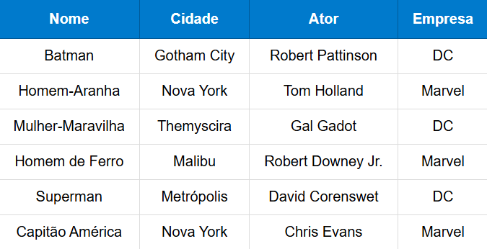
Comando SELECT
Busca
SELECT atributo(s) FROM tabela WHERE lógica;

Slide 8

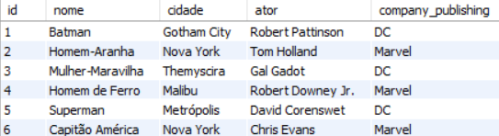
Busca de Dados
Buscando todos os dados de uma tabela

Slide 9

Busca de Dados
Buscando parte dos dados de uma tabela com lógica

Slide 10

Busca de Dados
Buscando parte dos dados de uma tabela com lógicas AND e NOT

Slide 11
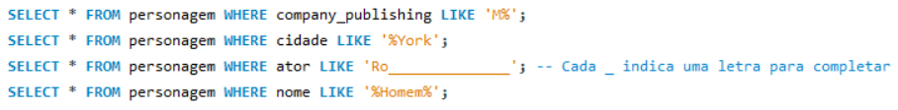



Busca de Dados
Buscando todos os dados de uma tabela com filtro de texto

Slide 12


Busca de Dados
Buscando parte dos dados de uma tabela com limite

Slide 13


Busca de Dados
Buscando todos os dados sem repetições

Slide 14
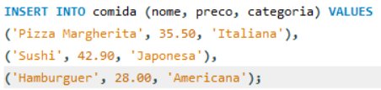






Busca de Dados
Buscando valores usando funções auxiliares

Slide 15
AULA CONCLUÍDA!

